Slide 1
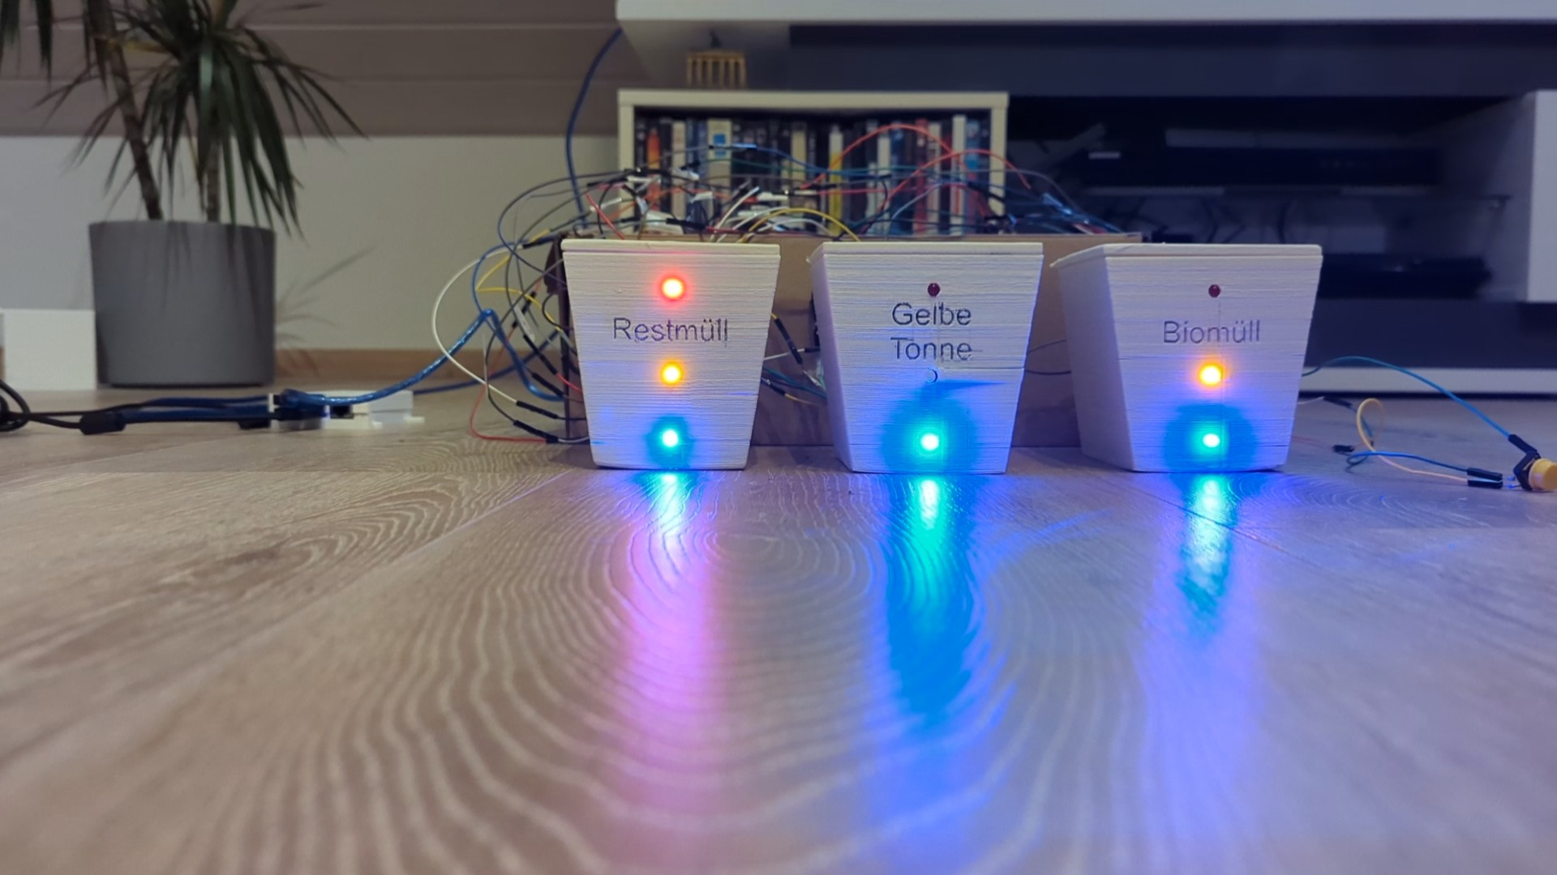
Smart Recycling
Daniel Gabler
Jonas Gutbrod

Slide 2
Agenda
Motivation
Zielsetzung
Umsetzung
Demonstration

Slide 3
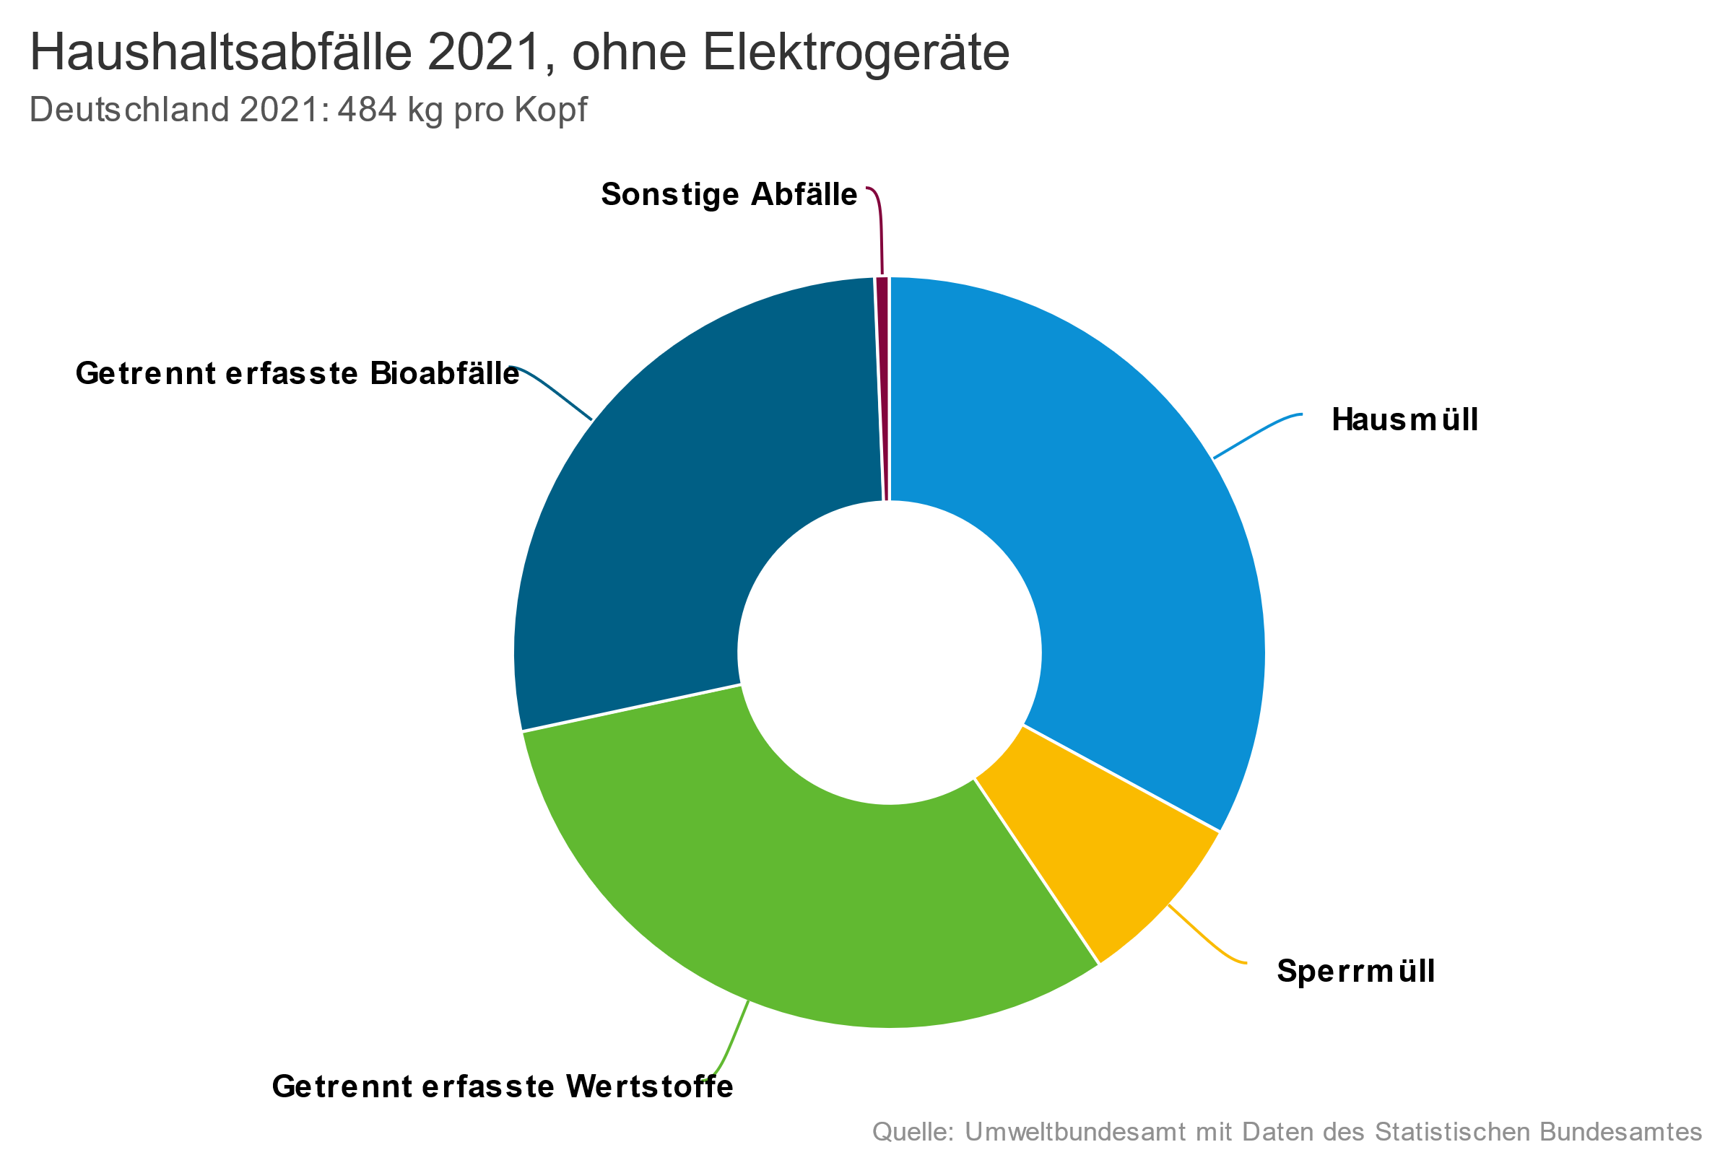
Motivation
39 % zu viel Bioabfall landet in der Restmülltonne
Wertstoffe machen 27,6 % des Restmülls aus.
Problemabfälle machen einen Anteil von 0,5% aus
Abfall der tatsächlich in die Restmülltonne gehört würde einen Anteil von 32,6 % ausmachen.
Dies gilt es zu Verbessern.
Lösung: Smart Recycling System, das auf Open Hardware Association gestellt werden kann.

Slide 4
Zielsetzung
Ziele
Recycling einfach gestalten und für jeden zugänglich machen
Das deutsche Abfallwirtschaftsystem soll durch das System verständlicher gemacht werden
Für unterschiedliche Personengruppen geeignet sein
Einfach nach zu bauen
Die Menge an falsch entsorgten Müll reduzieren

Slide 5
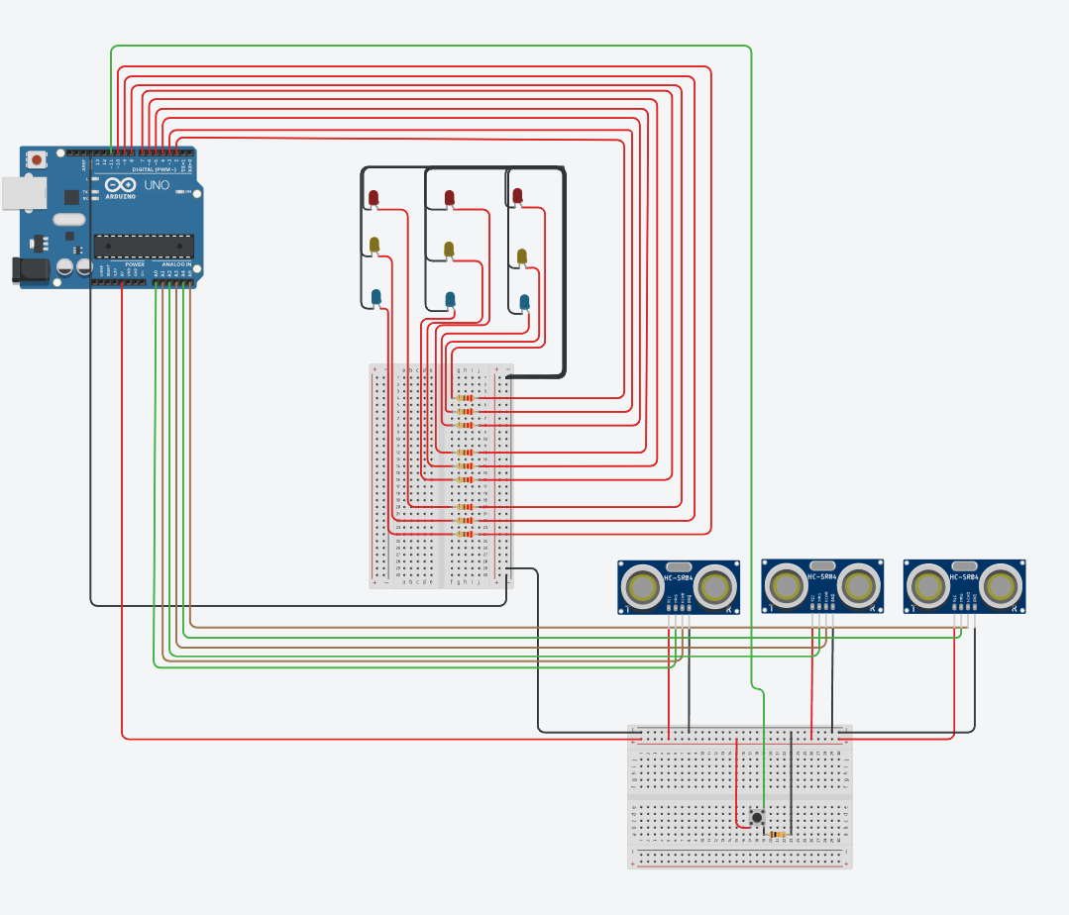

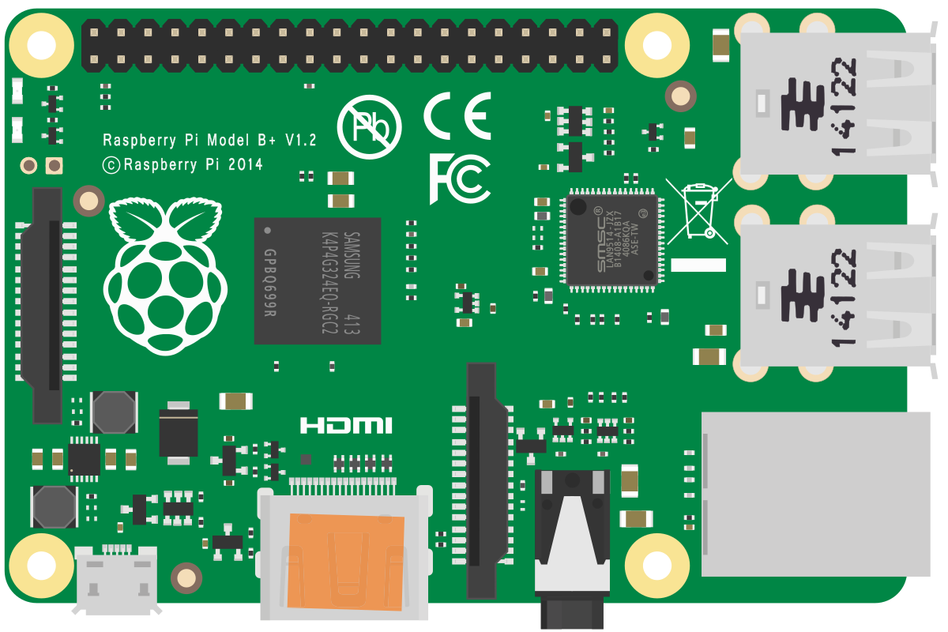



Umsetzung

Slide 6
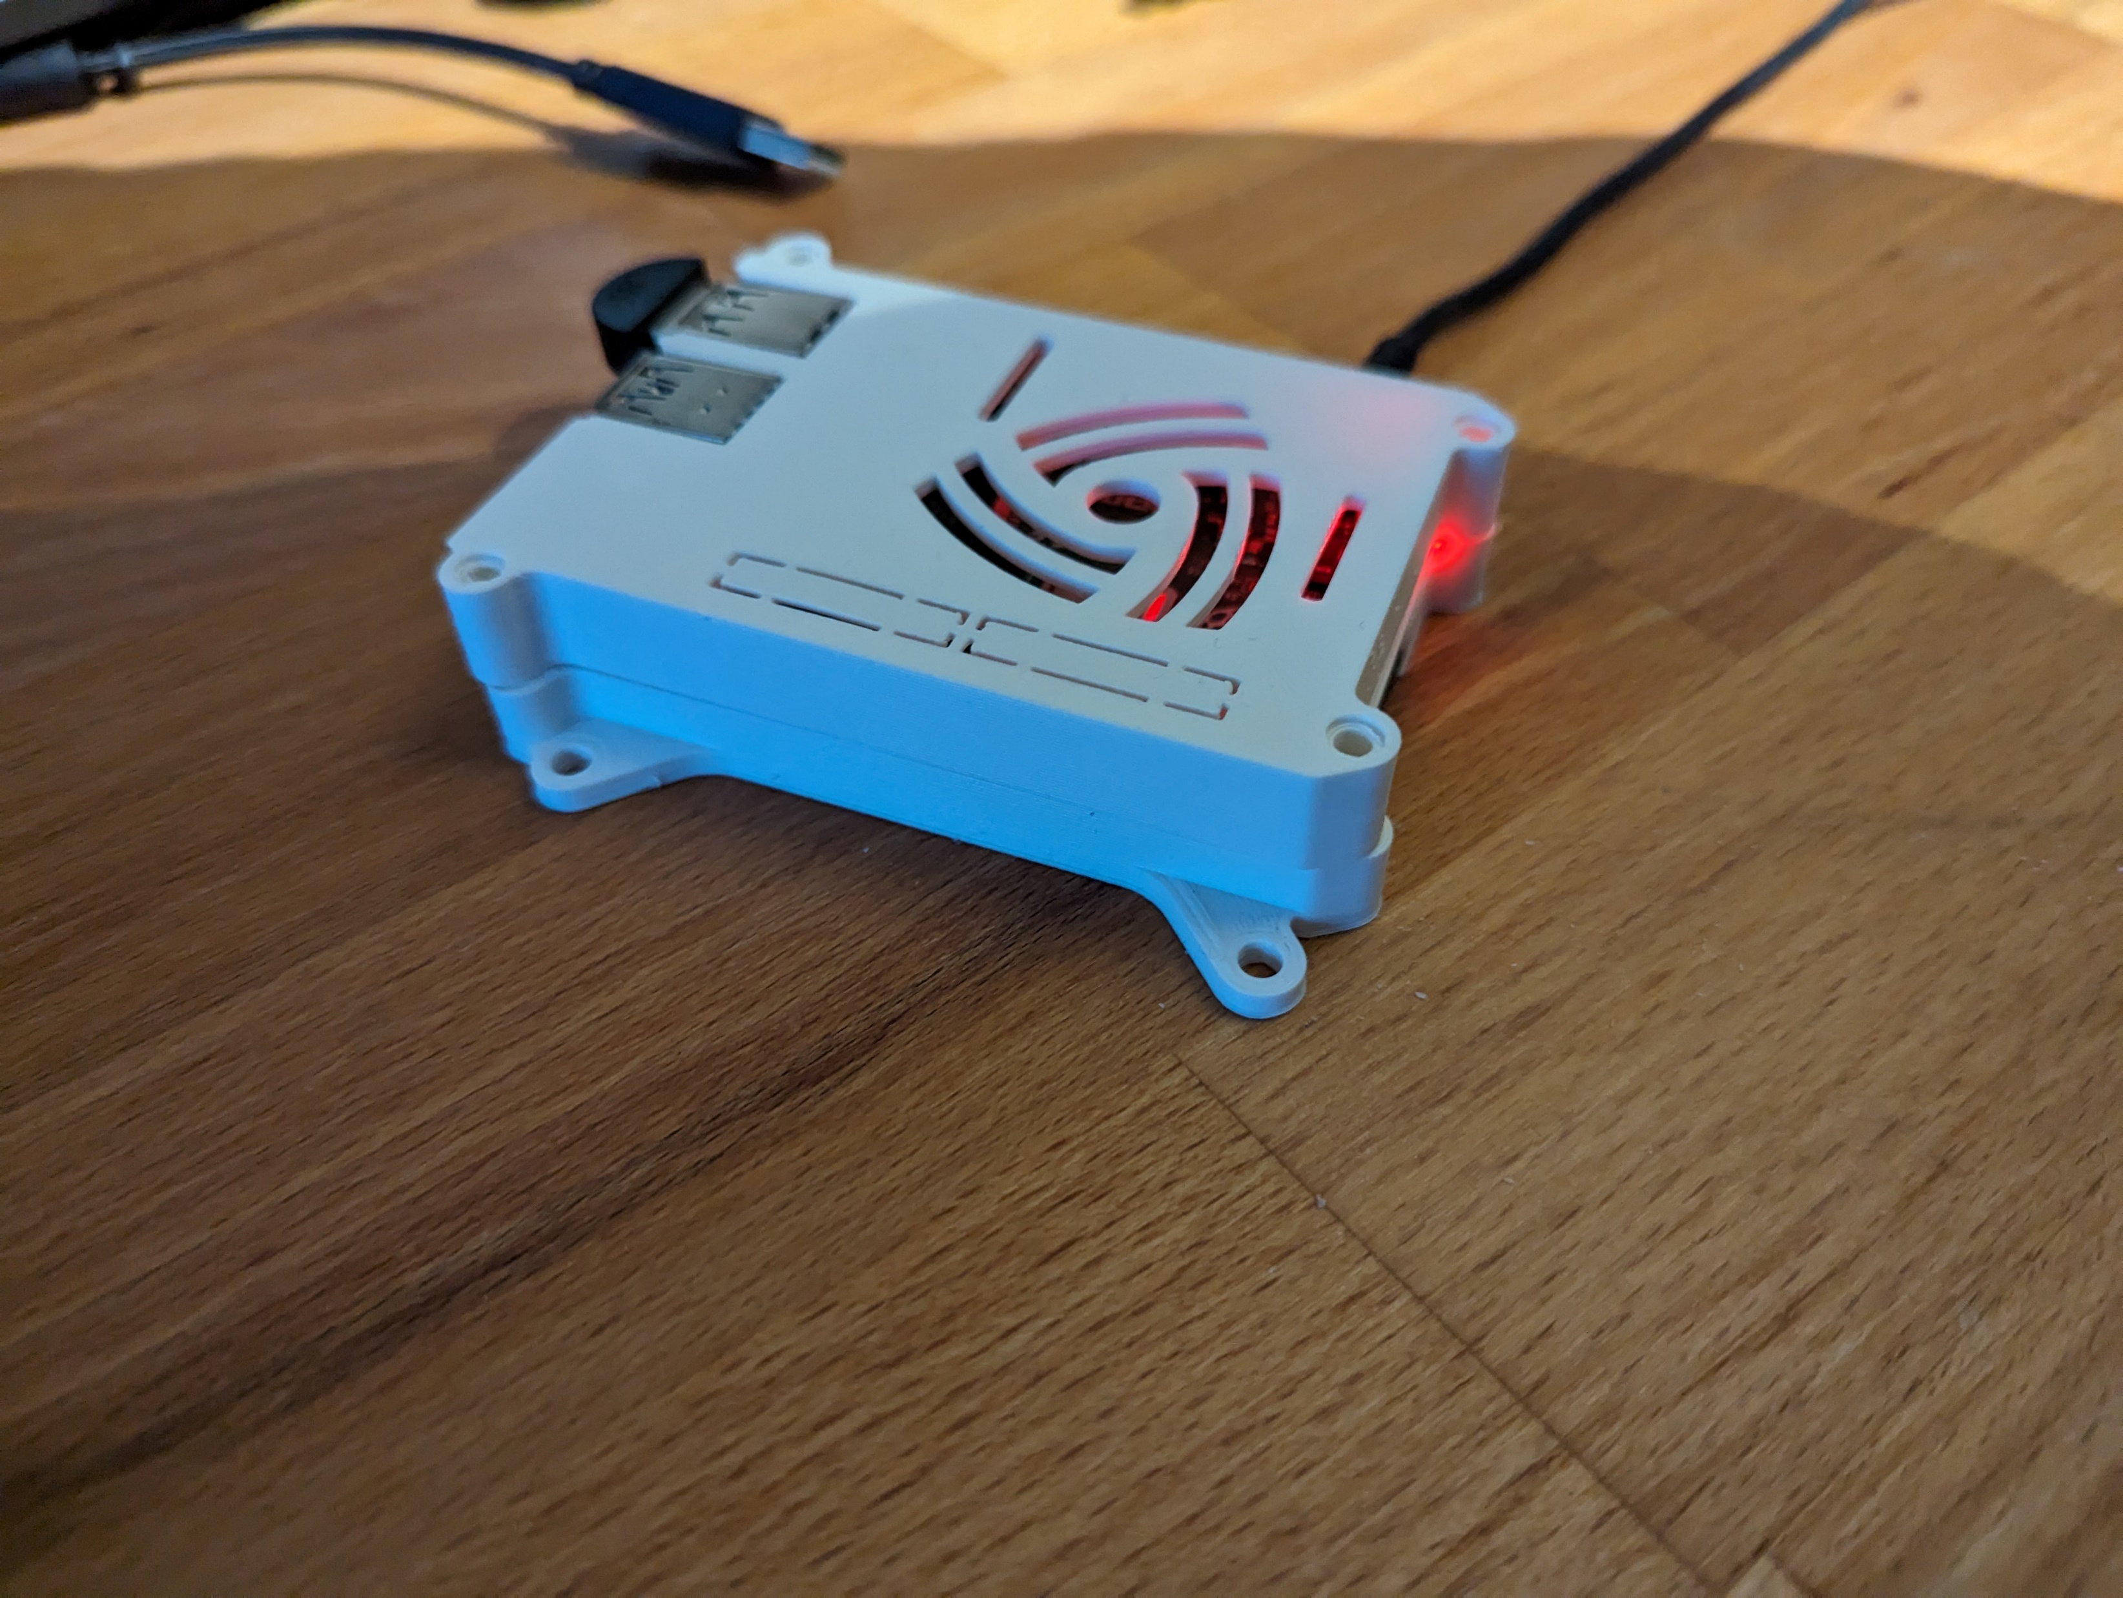
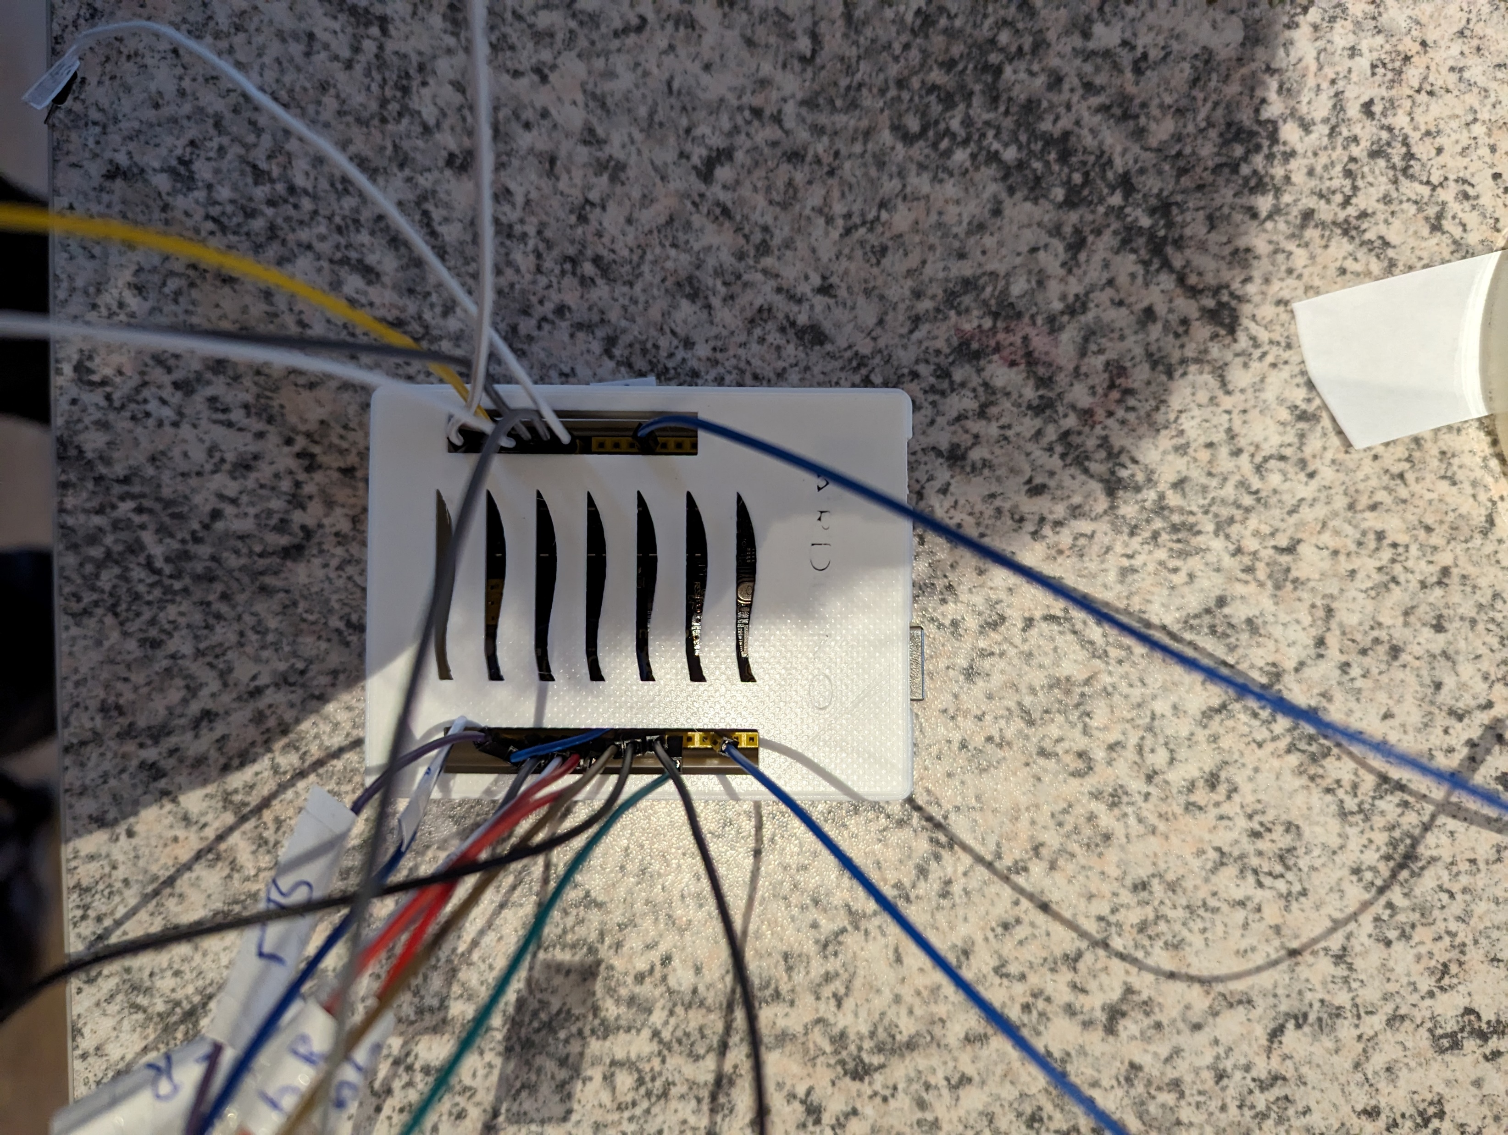
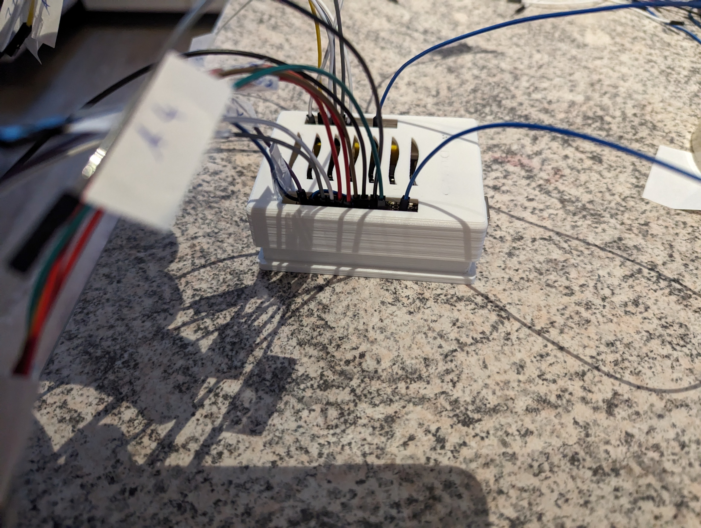
Arduino & Raspberry Pi

Slide 7
Angschlossene Mülltonnen

